Slide 1
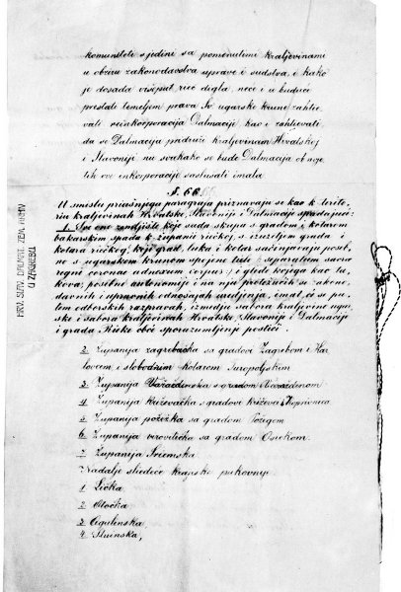
Hrvatsko-ugarska nagodba
HRVATSKA POLITIČKA POVIJEST
doc. dr. sc. Danijel Jurković
---------------------------------------
Ida Lujić
Adam Ivanković

Slide 2
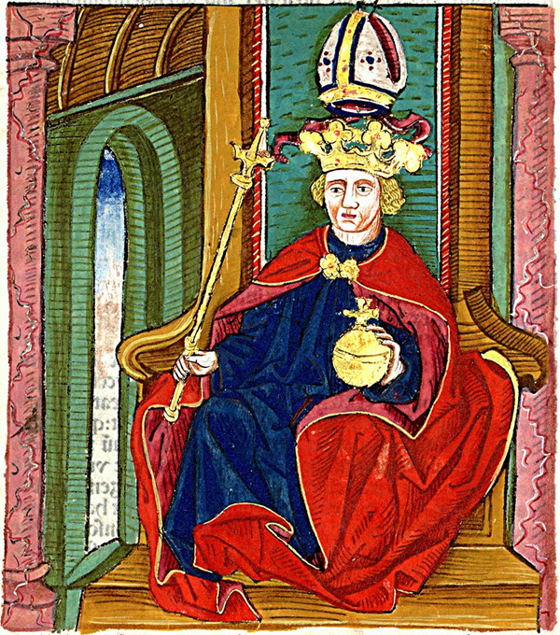
Hrvatsko-mađarski odnosi do 1848. godine
Krajem 9. stoljeća Mađari počinju naseljavati područje između Tise i Dunava.
1102. godine sklopljen sporazum (Pacta conventa) između Kolomana Arpadovića i hrvatskog plemstva čime započinje doba personalne unije Hrvatske i Mađarske pod jednom krunom.
1527. godine na Cetinskom saboru za hrvatsko-ugarskog kralja izabran je austrijski nadvojvoda Ferdinand Habsburški.

Slide 3
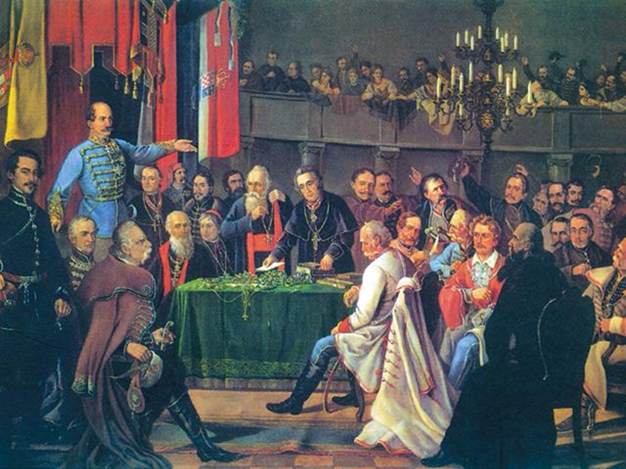
Revolucija 1848.-1849.
1848. godina označila je vrhunac sukoba između mađarskog nacionalizma i hrvatskih težnji za autonomijom.
Upravo ova revolucija i rat između Hrvatske i Mađarske stvara društveno-političku podlogu za kasniji preustroj Monarhije i sklapanja Nagodbe.
Hrvatski ban Josip Jelačić prekida odnose s mađarskom vladom te dolazi do jedinog rata u hrvatsko-mađarskoj povijesti.

Slide 4
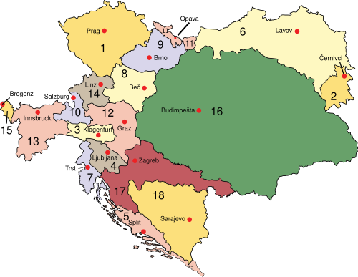
Kriza Monarhije i put prema nagodbi
Nakon revolucije 1848. Habsburška Monarhija slabi zbog političke nestabilnosti i vojnih poraza.
Kako bi se očuvala stabilnost države, 1867. godine sklapa se Austro-ugarska nagodba kojom se Monarhija preuređuje u dualističku državu podijeljenu na austrijski i ugarski dio sa zajedničkim vladarom.
Ova nova politička organizacija otvara pitanje položaja Hrvatske unutar ugarskog dijela Monarhije, što naposljetku dovodi do sklapanja Hrvatsko-ugarske nagodbe.

Slide 5
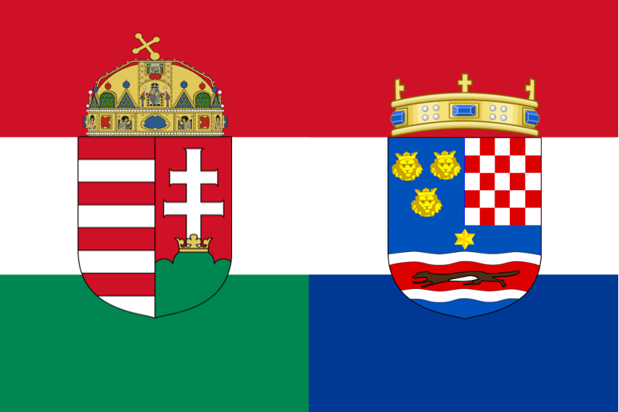
Donošenje Nagodbe
Hrvatska u tim pregovorima nije imala ravnopravan položaj, već je bila u slabijoj političkoj poziciji, a Nagodba je donesena 1868. godine kao zakonski članak uz potvrdu cara i kralja Franje Josipa I.
Iako se formalno prikazivala kao kompromis, Nagodba je uvelike odražavala interese Ugarske, zbog čega je u Hrvatskoj izazvala nezadovoljstvo i često se smatrala djelomično nametnutim rješenjem.
Nakon uspostave dualizma 1867. godine otvoreno je pitanje položaja Hrvatske unutar ugarskog dijela Monarhije, što dovodi do pregovora između hrvatskih i ugarskih političkih predstavnika.

Slide 6
Sadržaj Nagodbe
Nagodba definira Hrvatsku kao Trojednu Kraljevinu (Hrvatska, Slavonija i Dalmacija), ali ona u stvarnosti nema potpunu kontrolu nad tim područjima niti potpunu teritorijalnu cjelovitost.
Hrvatska dobiva određeni stupanj autonomije u unutarnjim poslovima, poput uprave, sudstva i školstva.
Zadržava vlastite institucije, bana i Sabor, što stvara dojam određene političke samostalnosti.
Ipak, ključni poslovi poput vojske, financija i vanjske politike ostaju pod kontrolom Ugarske, zbog čega Hrvatska ostaje ovisna, a njezina autonomija više formalna nego stvarna.

Slide 7
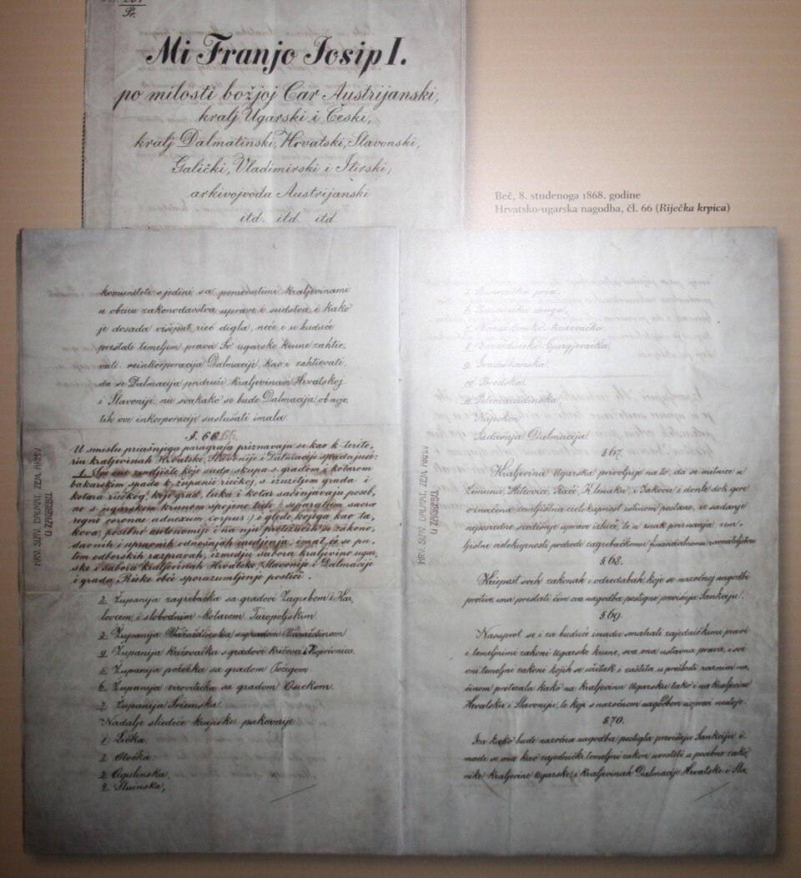
Problemi Nagodbe
Zbog tih nedostataka Nagodba nije uspjela stabilizirati odnose, već je postala izvor dugotrajnih političkih napetosti i nezadovoljstva u Hrvatskoj.
Iako je Nagodba formalno uređivala odnose između Hrvatske i Ugarske, mnoge njezine odredbe bile su nejasne i dvosmislene, što je omogućavalo tumačenja koja su najčešće išla u korist Ugarske.
Veliki problem predstavljala je financijska ovisnost Hrvatske, budući da nije imala potpunu kontrolu nad vlastitim prihodima, kao i izdvajanje Rijeke iz hrvatskog upravnog sustava i njezino vezivanje uz Ugarsku.

Slide 8
Provedba u praksi
U praksi se Nagodba nije provodila kako je bila zamišljena, jer je Ugarska često tumačila njezine odredbe u svoju korist i time jačala svoj utjecaj u Hrvatskoj.
Takvo postupanje dovodilo je do postupnog ograničavanja autonomije koju je Hrvatska formalno imala prema Nagodbi.
Istovremeno su se u Hrvatskom saboru razvijali politički sukobi između pristaša i protivnika Nagodbe, što pokazuje veliku razliku između njezina sadržaja i stvarne provedbe.

Slide 9
Posljedice Nagodbe
Hrvatsko-ugarska nagodba dugoročno je učvrstila političku i gospodarsku ovisnost Hrvatske o Ugarskoj te ograničila njezinu stvarnu samostalnost.
Istovremeno je potaknula razvoj političkog života, jačanje nacionalne svijesti i oblikovanje modernih političkih ideja te borbu za veća prava.
Nagodba je ostala na snazi sve do 1918. godine, što pokazuje koliko je njezin utjecaj na hrvatsko društvo i politiku bio dugotrajan.

Slide 10
Zaključak i izvori
IZVORI:
Dušan Bilandžić – Hrvatska moderna povijest, 1999.
Zlatko Matijević - »Absolutismus in Kroatien« Iso Kršnjavi i Scotus Viator o Hrvatskoj u doba banovanja Pavla baruna Raucha, 2008.
Ladislav Heka – Hrvatsko-ugarska nagodba u zrcalu tiska, 2007.
Dalibor Čepulo – Hrvatsko-ugarska nagodba i reforme institucija vlasti u Hrvatskom saboru 1868.-1871., 2001.
Mate Čaljkušić – Hrvatsko-ugarska nagodba i njene posljedice do 1873. godine, 2024.
Hrvatsko-ugarska nagodba bila je formalno kompromis koji je Hrvatskoj dao određenu autonomiju, ali je u praksi zadržao neravnopravan odnos i ograničio njezinu stvarnu samostalnost, što je dovelo do političkih napetosti.
Unatoč tim nedostacima, Nagodba je imala veliku povijesnu važnost jer je potaknula moderni politički razvoj Hrvatske i oblikovala njezin položaj sve do kraja Prvog svjetskog rata.

